Slide 1
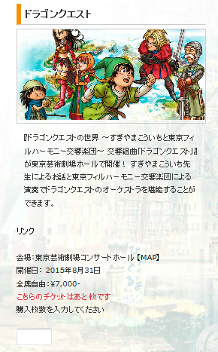
案件番号-0017 メイン画面における、グーグルマップのリンクを埋め込みに変更し、すべての地図の縮尺を統一する件
当該サイトのメイン画面において、地図のリンクだと縮尺がバラバラなので、埋め込みにすることによって縮尺を統一する。
リンクを消してマップを埋め込む

Slide 2
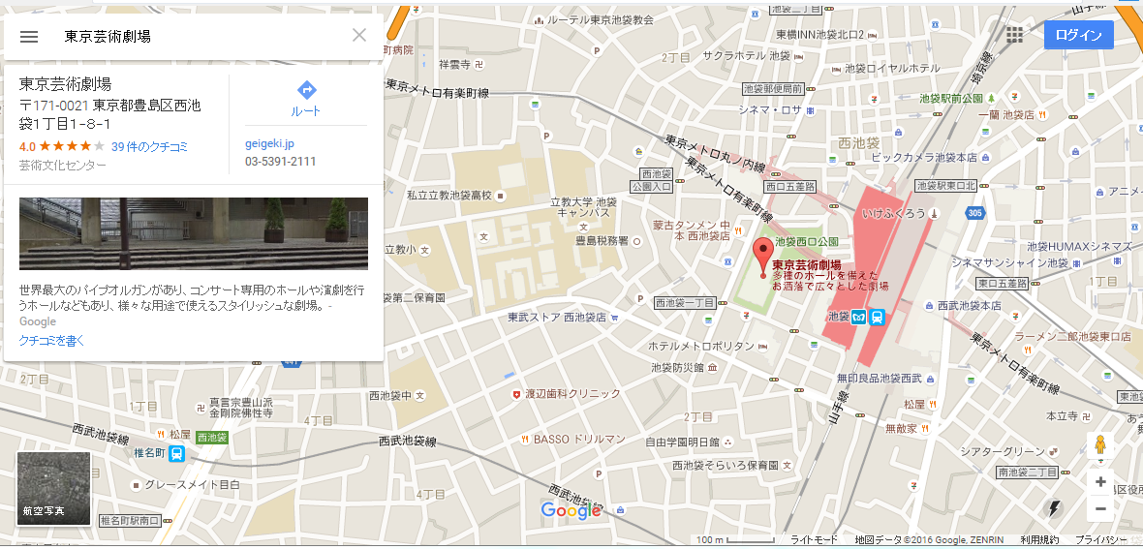
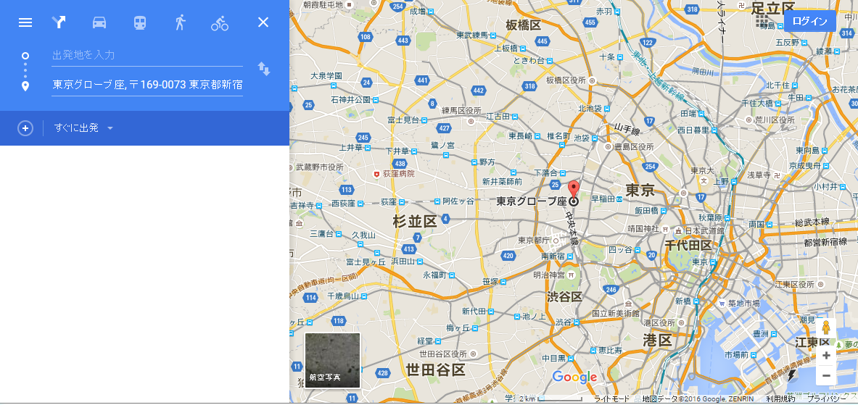
案件番号-0017 メイン画面における、グーグルマップのリンクを埋め込みに変更し、すべての地図の縮尺を統一する件
縮尺を合わせる

